Slide 1
Penerapan Metode Fuzzy Tsukamoto Untuk Sistem Kontrol Frekuensi Putar Kipas Angin
Nama : Mahesa Munfarid
Nim : 221011400608
Kelas : 05 TPLM 007

Slide 2
Logika fuzzy bila dibandingkan dengan logika konvensional, kemampuannya dalam proses penalaran secara bahasa menjadi kelebihan tersendiri. Ditambah pula kelebihannya dalam perancangannya yang tidak memerlukan persamaan matematik yang rumit, mampu memodelkan fungsi non linear bahkan dapat mengaplikasikan pengalaman-pengalaman para pakar secara langsung tanpa harus melalui proses pelatihan.
Pada logika fuzzy, sistem inferensi (penalaran) yang paling populer ada tiga macam, yaitu metode Tsukamoto, Sugeno dan Mamdani. Kali ini, saya tidak berpanjang lebar untuk membahas teori-teori logika fuzzy beserta sistem inferensinya. Sangat banyak, artikel atau bahkan jurnal-jurnal yang membahas teori fuzzy, teman-teman bisa belajar teori fuzzy dari sana. Saya lebih tertarik untuk langsung mengimplementasikan logika fuzzy dan salah satu sistem inferensinya ke dalam satu studi kasus. Baik implementasi secara manual (perhitungan matematis) maupun diterapkan langsung ke dalam salah satu bahasa pemrograman.
Saya berencana untuk memberikan contoh implementasi logika fuzzy beserta semua sistem inferensinya (Tsukamoto, Sugeno dan Mamdani) dalam studi kasus yang berbeda. Namun saat ini, implementasi logika fuzzy saya arahkan langsung ke sistem inferensi metode tsukamoto.

Slide 3
Contoh studi kasus untuk implementasi metode fuzzy tsukamoto adalah sistem kontrol untuk menentukan frekuensi putar sebuah kipas angin. Sistem kontrol ini menggunakan dua masukan, yaitu kecepatan putar kipas dan suhu, dan menghasilkan keluaran berupa frekuensi kipas angin. Demi memperjelas permasalahan studi kasus, berikut penjelasan lebih detail : Untuk mengatur frekuensi putar kipas angin secara otomatis digunakan sistem kontrol yang dapat mengkontrol sumber frekuensi putar kipas angin. Sistem kontrol ini dipengaruhi oleh tiga variabel, yaitu kecepatan putar kipas angin, suhu ruangan, dan sumber frekuensi putar kipas angin. Berdasarkan data spesifikasi dari pabrik, kecepatan putar kipas angin terkecil adalah 1000 rpm (rotation per minute) dan terbesar adalah 5000 rpm, kemampuan sensor suhu rungan berada dalam interval 100 kelvin hingga 600 kelvin, sedangkan sumber frekuensi putar kipas angin hanya mampu menyediakan frekuensi sebesar 2000 hz hingga7000 hz. Apabila sistem kontrol ruangan menggunakan 4 rule berikut : [R1] IF kecepatan LAMBAT dan suhu TINGGI then frekuensi KECIL [R2] IF kecepatan LAMBAT dan suhu RENDAH then frekuensi KECIL [R3] IF kecepatan CEPAT dan suhu TINGGI then frekuensi BESAR [R4] IF kecepatan CEPAT dan suhu RENDAH then frekuensi BESAR

Slide 4
Berapakah sumber frekuensi putar yang dihasilkan sistem kontrol bila saat itu sensor suhu menunjukkan angka 300 kelvin, sedangkan kipas angin berputar dengan kecepatan 4000 rpm?
Dalam memecahkan solusi studi kasus menggunakan model fuzzy tsukamoto, urutan langkah yang akan ditempuh adalah :
- Fuzzifikasi
- Inferensi Tsukamoto
- Defuzzifikasi
Mari, kita hitung secara matematis sesuai dengan urutan langkah tersebut

Slide 5
TAHAP 1 : FUZZIFIKASI
Fuzzifikasi adalah proses untuk merubah nilai crips menjadi nilai fuzzy. Nilai fuzzy berupa himpunan fuzzy yang masing-masing akan memiliki derajat keanggotaan dengan rentang antara 0 hingga 1. Sebagaimana yang dijelaskan dalam studi kasus, variabel yang digunakan ada tiga macam, dua variabel sebagai input (kecepatan kipas dan suhu) dan satu variabel sebagai output, yaitu frekuensi. Masing-masing variabel memiliki himpunan fuzzy-nya :
Variabel Kecepatan = {LAMBAT, CEPAT} dengan domain 1000 - 5000
Variabel Suhu = {RENDAH, TINGGI} dengan domain 100-600
Variabel Frekuensi = {KECIL, BESAR} dengan domain 2000-7000

Slide 6
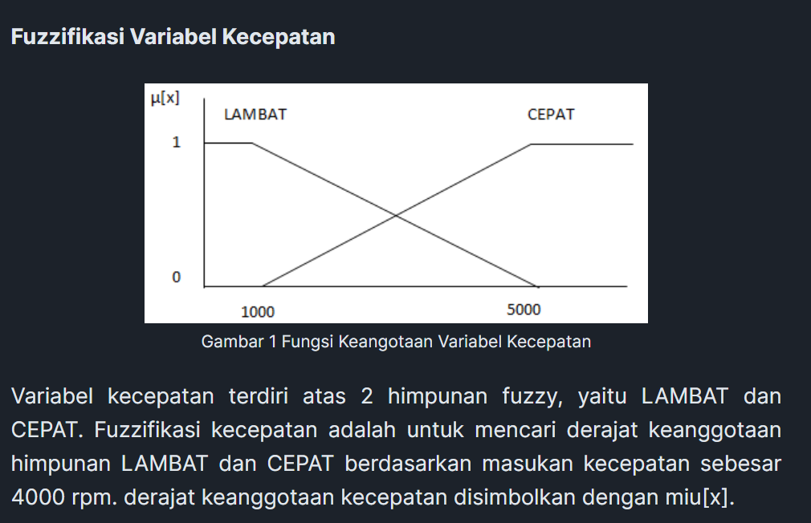

Slide 7
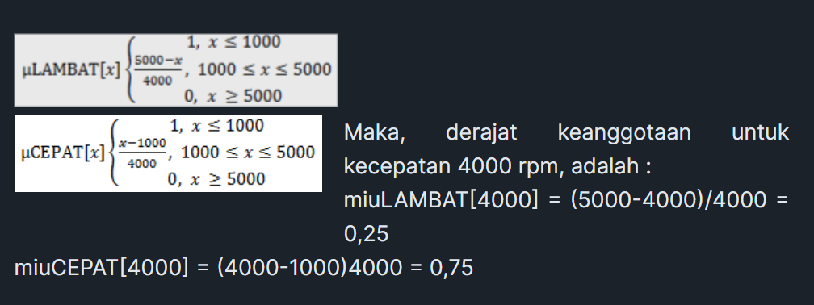

Slide 8
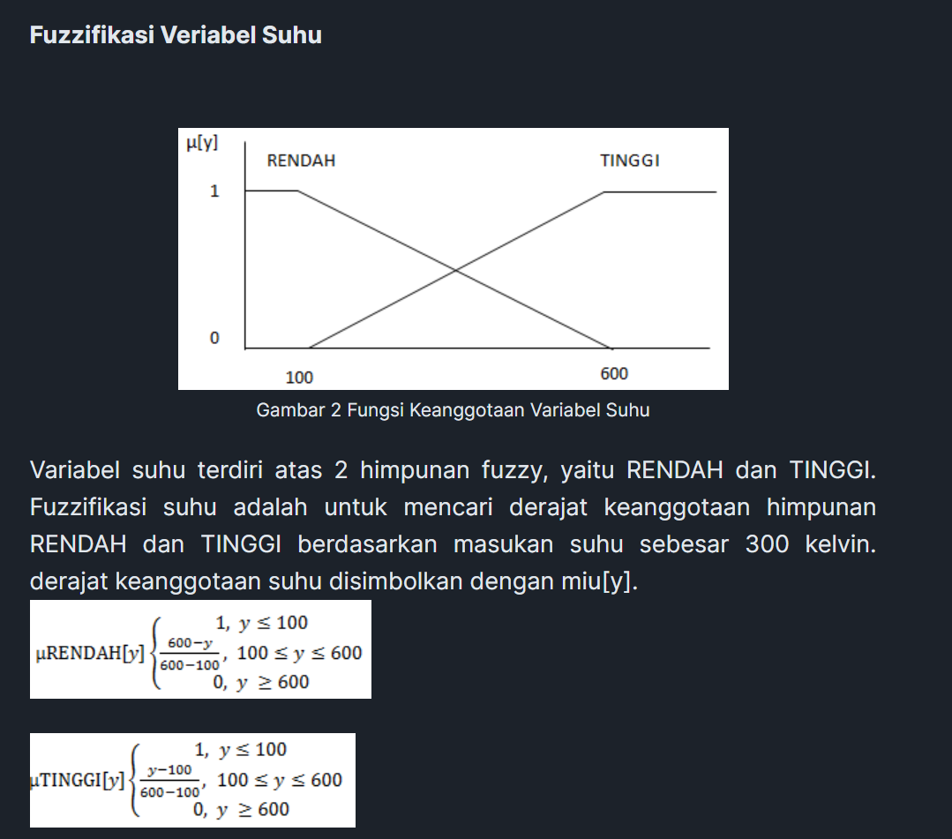
Maka, derajat keanggotaan untuk suhu 300 kelvin,
adalah :
miuRENDAH[300] = (600-300)/500 = 0,6
miuTINGGI[300] = (300-100)/500 = 0,4

Slide 9
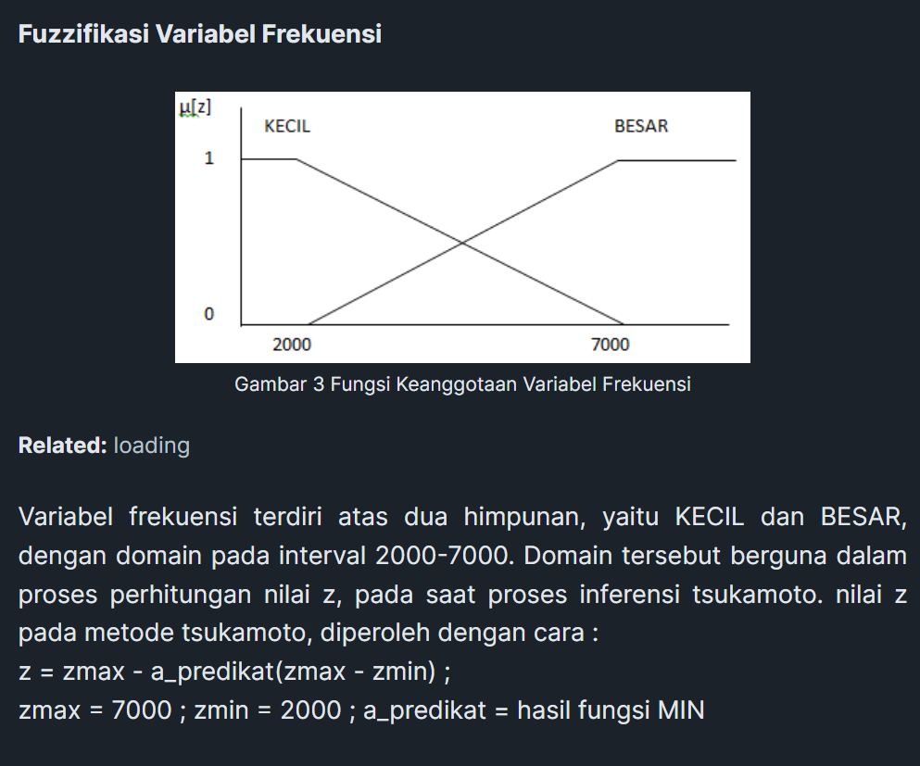

Slide 10
TAHAP 2 : INFERENSI TSUKAMOTO
Pada mesin inferensi, kita terapkan fungsi MIN untuk setiap aturan pada aplikasi fungsi implikasinya. Sehingga penerapan fungsi MIN dilakukan sebanyak 4 kali, sesuai dengan banyaknya aturan fuzzy-nya (rulebase) .
[R1] IF kecepatan LAMBAT dan suhu TINGGI then frekuensi KECIL
a_predikat1 = min(miuLAMBAT[4000], miuTINGGI[300])
a_predikat1 = min(0,25 ; 0,4)
a_predikat1 = 0,25
z1 = zmax - a_predikat1 (zmax-zmin)
z1 = 7000 - 0,25(7000-2000)
z1 = 5750 rpm
[R2] IF kecepatan LAMBAT dan suhu RENDAH then frekuensi KECIL
a_predikat2 = min(miuLAMBAT[4000], miuRENDAH[300])
a_predikat2 = min(0,25 ; 0,6)
a_predikat2 = 0,25
z2 = zmax - a_predikat2(zmax-zmin)
z2 = 7000 - 0,25(7000-2000)
z2 = 5750 rpm
[R3] IF kecepatan CEPAT dan suhu TINGGI then frekuensi BESAR
a_predikat3 = min(miuCEPAT[4000], miuTINGGI[300])
a_predikat3 = min(0,75 ; 0,4)
a_predikat3 = 0,4
z3 = zmin - a_predikat3(zmin-zmax)
z3 = 2000 - 0,4(2000-7000)
z3 = 4000 rpm
[R4] IF kecepatan CEPAT dan suhu RENDAH then frekuensi BESAR
a_predikat4 = min(miuCEPAT[4000], miuRENDAH[300])
a_predikat4 = min(0,75 ; 0,6)
a_predikat4 = 0,6
z4 = zmin - a_predikat4(zmin-zmax)
z4 = 2000 - 0,6(2000-7000)
z4 = 5000 rpm

Slide 11
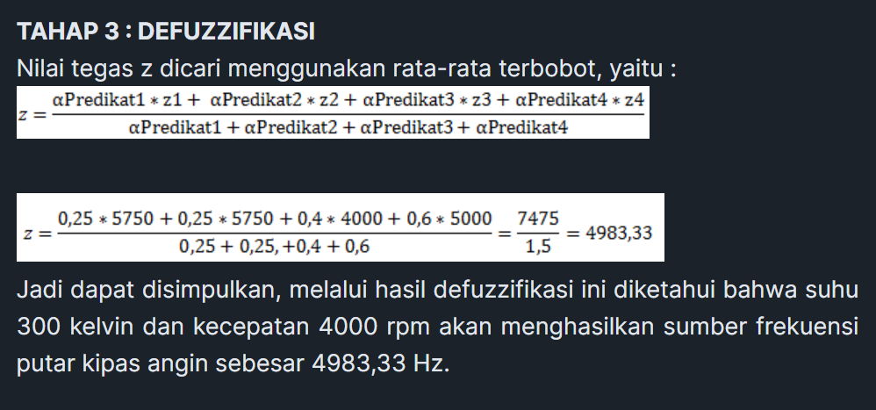

Slide 12
SEKIAN DARI SAYA
TERIMA KASIH ☺

